Slide 1
DeepDream
Luka Filipović 83/2020

Slide 2
Uvod
Šta je DeepDream?
- Nova tehnologija za kreativnu obradu slika
- Korišćenje CNN-a za stvaranje slika sličnih snovima
- Kombinacija Deep CNN-a i Inception-a

Slide 3
Istorija i razvoj
Predstavili Mordvintsev i tim u Google-u 2015.
Cilj je poboljšanje vizuelnih atributa slika
Vizualizacija unutrašnjih reprezentacija CNN-a

Slide 4
InceptionV3 CNN
Poboljšanja: Label Smoothing, 7x7 konvolucije, pomoćni klasifikator
Koristi se za zadatke klasifikacije slika

Slide 5
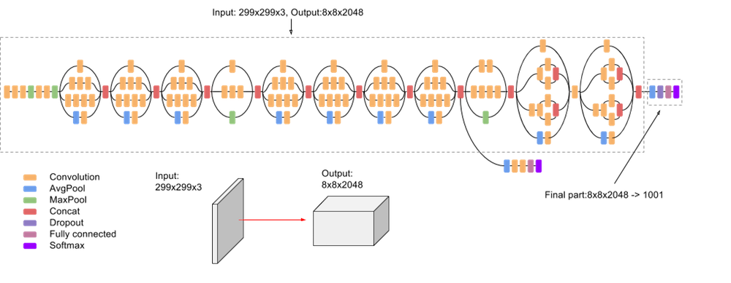
InceptionV3 arhitektura

Slide 6
InceptionV3 Klasa
Konstruktor:
- Inicijalizuje model sa parametrima (broj klasa, pomoćni logiti, transformacija ulaza)
Forward metod:
- Definiše prolaz unapred kroz model

Slide 7
DeepDream Klasa
Konstruktor:
- Inicijalizuje model sa osnovnim CNN modelom i slojem do kojeg se izdvajaju karakteristike
Forward metod:
- Prolaz kroz izvađene slojeve

Slide 8
DeepDream Funkcija
Proces:
- Inicijalno podešavanje
- Iterativni proces poboljšanja slike
- Čuvanje rezultata
Parametri:
- Ulazna slika, model, indeks sloja, broj iteracija, stopa učenja, faktor razmere, putanja za čuvanje

Slide 9
Podešavanje Parametara
Uređaj (GPU ili CPU)
Indeks sloja
Iteracije, stopa učenja, oktavni faktor

Slide 10
Treniranje Modela
Proces treniranja:
- Korišćenje unakrsne entropije kao funkcije gubitka
- Adam optimizator
- Broj epoha i najbolja tačnost

Slide 11
Primena Modela
Skup slika pasa i mačaka
2000 slika za treniranje, 1000 slika za testiranje
Cilj: Klasifikacija slika

Slide 12
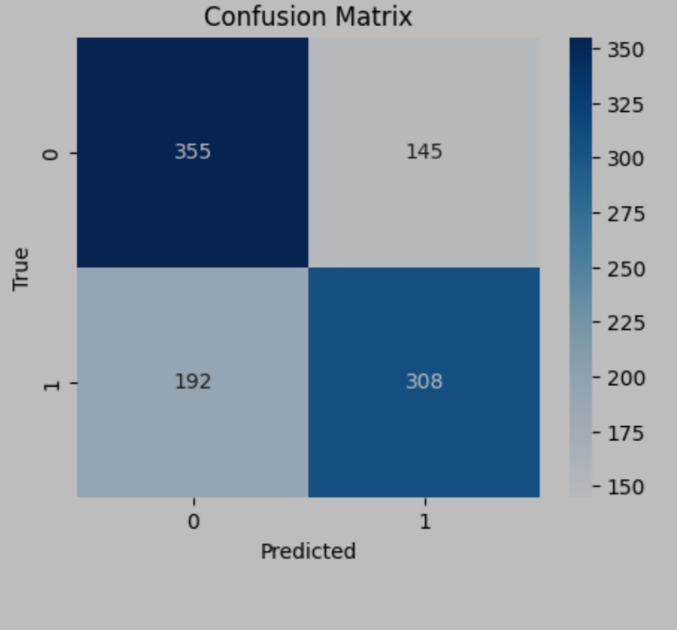
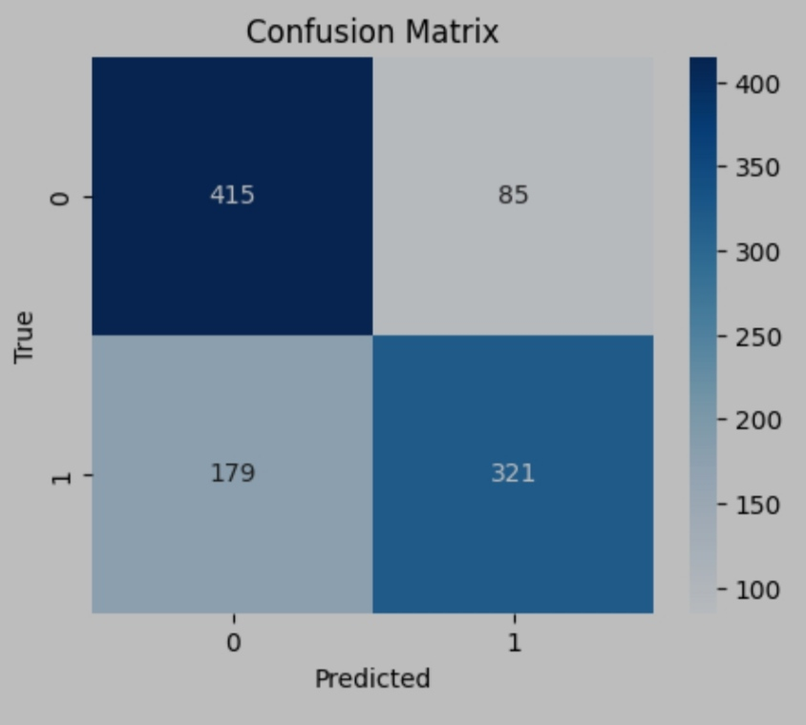
Rezultati i Diskusija

Slide 13
Literatura
https://www.iasj.net/iasj/download/aa72b36a05d3b64b
https://www.tensorflow.org/tutorials/generative/deepdream
https://pytorch.org/docs/stable/index.html

